Slide 1
Istituto Comprensivo ERMANNO OLMI
Primaria G. LEOPARDI
Primaria MARIE CURIE
Secondaria MAFFUCCI

Slide 2
Istituto Comprensivo ERMANNO OLMI
Ha circa 1300 alunni suddivisi in tre plessi:
Primaria G.LEOPARDI – viale Bodio
Primaria MARIE CURIE – via Guicciardi
Secondaria 1° Grado via MAFFUCCI

Slide 3
Una scuola molto coesa…
COERENZA TERRITORIALE: le scuole sono vicine
UNITA’ DI FLUSSO DEGLI ALUNNI: dalla primaria alla secondaria
NEL RISPETTO DELLE SPECIFICITA’ E DELL’AUTONOMIA DI CIASCUNA SCUOLA

Slide 4
Per le due scuole Primarie:
*UN UNICO PROGETTO DIDATTICO
*ORGANIZZAZIONE E PROGRAMMAZIONE COMUNE
*STESSI PROGETTI INTEGRATIVI

Slide 5
Piano Triennale dell’Offerta Formativa
Presenta le scelte pedagogiche ed organizzative della scuola, le attività e i progetti
L’intero documento è disponibile sul sito web della scuola

Slide 6
CRITERI PER L’ACCOGLIMENTO DELLE ISCRIZIONI
APPARTENENZA AL BACINO D’UTENZA di ciascun plesso DETERMINATO DAL COMUNE
PRESENZA DI FRATELLI/SORELLE NEL PLESSO, già frequentanti
Le domande provenienti al di fuori del bacino d’utenza saranno accolte solo in via residuale
4 sezioni «M.Curie « 4 sezioni «G.Leopardi»

Slide 7
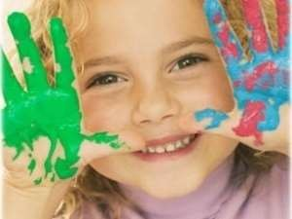
La scuola deve….
Accogliere
Preparare
Emotività e apprendimento sono due aspetti strettamente connessi

Slide 8
Nella nostra scuola c’è il mondo…

Slide 9
Una scuola inclusiva
Laboratori alfabetizzazione e italiano per lo studio
Progetto «Tracce»
Collaborazione con Bovisattiva
Progetto Centro diurno disabili

Slide 10
Scuola ed extra scuola:
ORARI:
INGRESSO 8:15/8:30 (Leopardi) 8:25 (Curie)
INTERVALLO
MENSA SU DUE TURNI pasto a cura di “Milano Ristorazione”
INTERVALLO
USCITA 16:15/16:30 (Leopardi) 16:25 (Curie)
____________________________________________________________________________________________________________________________ _ _ _ _ _

Slide 11
Scuola ed extra scuola: ATTIVITA’
PRESCUOLA : 7:30-8:30
POST SCUOLA: 1 ora e 30’ dal termine delle lezioni
con iscrizione comunale e quota di frequenza a carico delle famiglie
ATTIVITA’ DI ARRICCHIMENTO DELL’OFFERTA FORMATIVA dal termine delle lezioni fino alle 17:30-18:00
con quota a carico delle famiglie (aikido, avviamento allo sport, danza, ginnastica artistica, scacchi…)

Slide 12
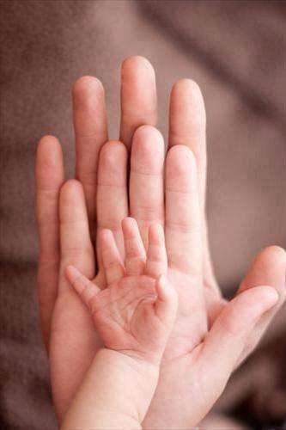
Continuità e novità della scuola

Slide 13
Le iniziative per la continuità…
Contatti con le scuole dell’infanzia per il passaggio di
Informazioni
Attività di laboratorio con i compagni di classe quarta
A settembre i bambini vengono accolti dai compagni delle classi quinte ( ex quarte)
Festa dell’accoglienza

Slide 14
Gli insegnanti: lavoro collegiale
Insegnanti di classe
Insegnante di religione/ attività alternativa
Insegnante di inglese
Insegnante di sostegno nelle classi che ne hanno diritto
Educatori per alunni con disabilità che ne hanno diritto

Slide 15
Cosa devono già saper fare i bambini che arrivano alla scuola primaria?

Slide 16
SALUTARE
RINGRAZIARE
CHIEDERE PERMESSO E PER FAVORE
CHIEDERE SCUSA
PERDONARE
ASPETTARE UN PO’…
Cari genitori, tutto il resto glielo insegnamo noi, con la vostra collaborazione, ovviamente!
Perché la scuola è la seconda famiglia,
la famiglia è la prima scuola.

Slide 17
Gli anticipi (per chi compie 6 anni entro aprile)
SOLO SE SONO LE MAESTRE DELLA SCUOLA DELL’INFANZIA A SUGGERIRLO
SOLO SE RIMANGONO POSTI UNA VOLTA ACCOLTI GLI
ALUNNI REGOLARI
DA VALUTARE CON GRANDISSIMA CAUTELA: UN IMPATTO FATICOSO CON LA SCUOLA PUO’ PORTARE ALL’INSUCCESSO SCOLASTICO!

Slide 18
Le discipline, nella trasversalità
Italiano
Matematica
Scienze
Arte e immagine
Attività motorie
Inglese
Religione/alternativa
Storia
Geografia
Musica
Ed. Civica

Slide 19
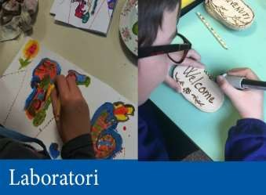
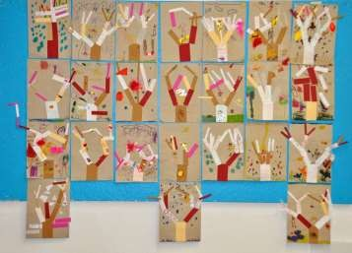
Progetti e laboratori…
Musica
CLIL
Teatro
Avviamento allo sport
Attività espressive
Attività interculturali
E poi gite, uscite …

Slide 20
La formazione delle classi…
Criteri di equità ed omogeneità
Opera una commissione che ipotizza i gruppi sulla base
delle indicazioni delle scuole dell’infanzia
Si tiene conto delle incompatibilità tra alunni segnalate dalle educatrici.
Le amicizie si costruiscono!!!!

Slide 21
Grazie per l’attenzione
vi aspettiamo!

